Slide 1
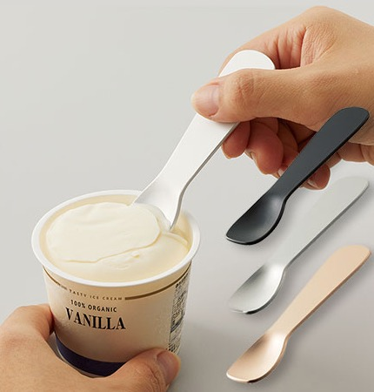
【提案書】
アイスクリームスプーン
特徴
手の体温が伝わりやすいアルミ素材のアイスクリーム専用スプーンです。カチカチに固いアイスクリームを早く食べたい方におすすめ。3色のカラーバリエーションからお選びいただけます。
納期
納期スペース
仕様
素 材：アルミ
サイズ：26×100×6mm（包装形態：OPP袋､台紙）
付属品：取説付(台紙面)
備 考：シルバー・ブラック・シャンパンゴールド
食品衛生検査済
お見積
お見積りスペース

Slide 2
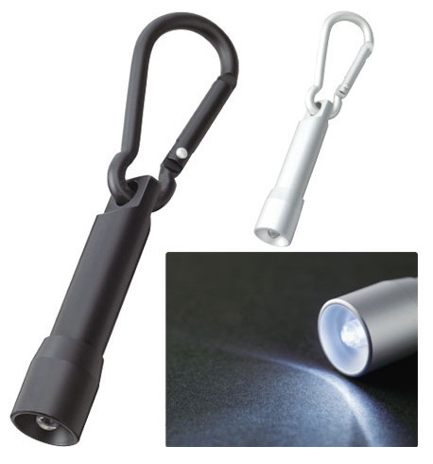
【提案書】
LEDカラビナ付ライト
特徴
家や車のカギと一緒にしても邪魔にならないコンパクトなボディとカラビナ付きで、携帯性に優れたLEDライトです。マットシルバーとマットブラックの2色展開から自由にお選びください。
納期
納期スペース
仕様
素 材：アルミ 他
サイズ：24×105×15mm（包装形態：OPP袋）
付属品：テスト用ボタン電池4個､取説付(台紙面)
備 考：マットシルバー・マットブラック
お見積
お見積りスペース

Slide 3
【提案書】
涼感マフラータオル（ソフトケース付）
特徴
水に濡らして軽く絞り、ぱっと開いて首に巻けば心地良いひんやり感を与えてくれるシンプルなマフラータオル。繰り返し使用できる上、持ち歩きに便利なソフトケース付きがポイントです。
納期
納期スペース
仕様
素 材：タオル/ポリエステル､ポーチ/PVC
サイズ：タオル/約800×105mm､ポーチ/120×135mm
包 装：HDPE袋、台紙
備 考：取説付(台紙面) ブルー・ホワイト
お見積
お見積りスペース

Slide 4
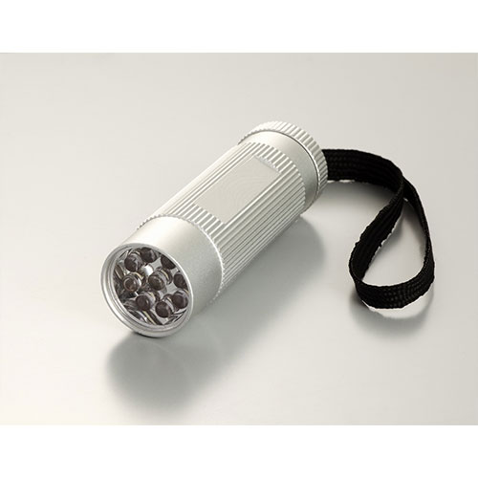
【提案書】
9LEDライトセット
特徴
贈答品に最適な化粧箱入りの防災9LEDライトセット。箱から開けて付属の乾電池をセットすればすぐに使えます。本体に名入れをして防災啓発活動のキャンペーンやイベントでご活用ください。
商品写
納期
納期スペース
仕様
素材：アルミニウム・ポリエステル
サイズ：Φ27×90mm
包装：化粧箱入り,110×135×35mm
備考：単四電池3本使用(添付)
お見積
お見積りスペース

Slide 5
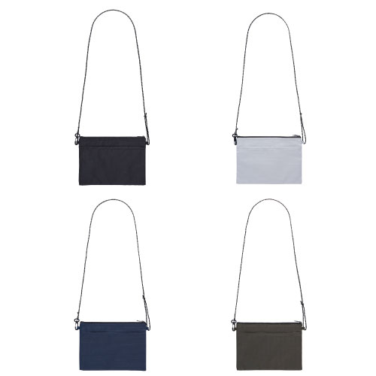
【提案書】
テントクロス撥水サコッシュ
特徴
耐久性に優れたテント生地を使い、さらに撥水性も持たせた、クオリティの高いサコッシュです。4色のカラー展開から選べる上、オリジナル名入れも可能。物販グッズ用などにおすすめです。
納期
納期スペース
仕様
素 材 ： ポリエステル他
サイズ ： 縦175×横240×奥行30mm
包 装 ： 台紙、PP袋入
お見積
お見積りスペース

Slide 6
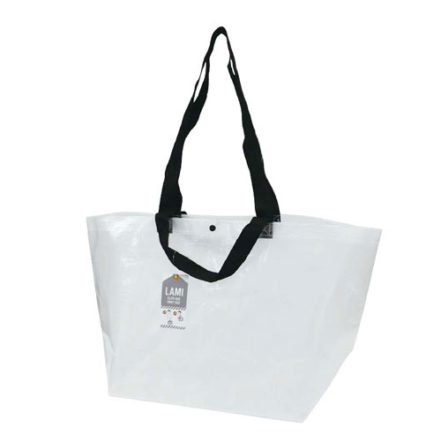
【提案書】
ラミクロスバッグ 2WAYトート
特徴
肩掛けベルトと手提げハンドルが2つとも付いた便利な2WAYバッグです。撥水性と耐久性に優れたラミクロス素材を使用している点も高ポイント！カラーバリエーションは全5色から選択可能。
納期
納期スペース
仕様
カラー展開：クリア、ホワイト、ブラック、ブルー、ライトブラウン
素材：PPクロス+PPラミネート、PP平紐
サイズ：本体/W62(底39)×D23×H35cm 持ち手/(短)長さ35cm×幅約3cm(長)長さ75cm×幅約3cm
容量：約31L
重量：約112g
備考：プラホック付き
お見積
お見積りスペース

Slide 7
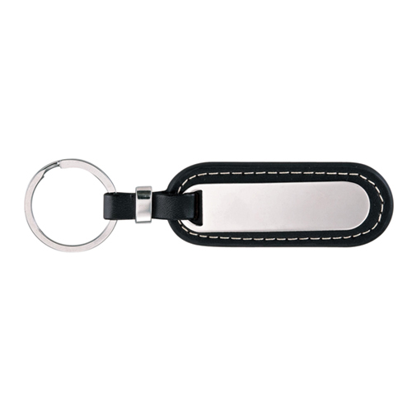
【提案書】
プレート付キーホルダー
特徴
メタルシルバーにオリジナル名入れが出来る、洗練されたとってもオシャレなキーホルダーです。オリジナルグッズやノベルティアイテムとしておすすめ。是非ご活用ください。
納期
納期スペース
仕様
素 材 ： PU・ステンレススチール・亜鉛合金
サイズ ： 123×28×5mm
包 装 ： 台紙付ポリ入 台紙サイズ/45×135mm
お見積
お見積りスペース

Slide 8
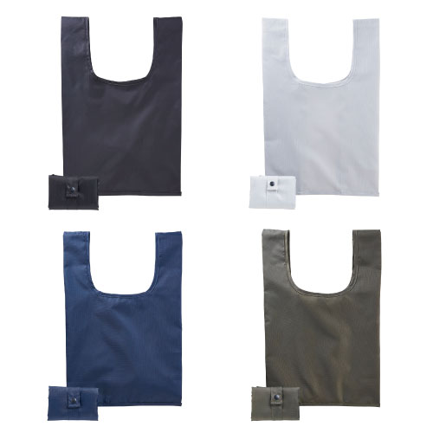
【提案書】
テントクロス 折りたたみトート mini
特徴
耐久性に優れたテント生地を使用し、コンパクトに折りたたんで手軽に携帯することも可能な、ミニサイズのトートバッグです。オリジナル名入れも格安で可能でノベルティ用などにもおすすめです。
納期
納期スペース
仕様
素 材 ： ポリエステル
サイズ ： 縦410×横270×奥行180mm
包 装 ： 台紙、PP袋入
お見積
お見積りスペース

Slide 9
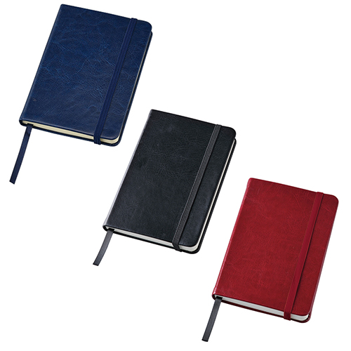
【提案書】
ハードカバーノート A6
特徴
本革のような重厚感のあるハードカバーが印象的で格好良いA6サイズのノートです。型押しでオリジナル名入れも可能です記念品などにも最適。カラー展開はレッド、ブラック、ネイビーの3色。
納期
納期スペース
仕様
素 材 ： PU・紙
サイズ ： 143×99×19mm
包 装 ： ポリ入
備 考 ： ノート96枚
お見積
お見積りスペース

Slide 10
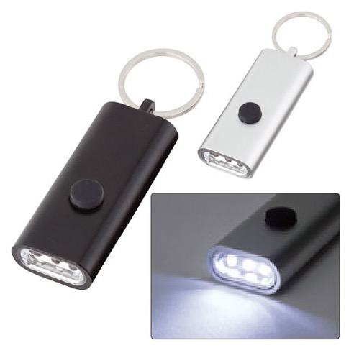
【提案書】
LED3灯フラットライトキーホルダー
特徴
フラットな形状は持ち歩きやすい上、名入れプリントするデザインも目立たせることが出来るため、オリジナルグッズ用として最適です。マットシルバーとマットブラックの2色展開から選択可能。
納期
納期スペース
仕様
素 材：アルミ 他
サイズ：25×84×15mm（包装形態： OPP袋､台紙）
付属品：テスト用ボタン電池4個､取説付(台紙面)
備 考：シルバー・ブラック
お見積
お見積りスペース

Slide 11
【提案書】
カトラリーセット バンブーファイバー入タイプ(2点)
特徴
スプーンとフォークをコンパクトに携帯できる上、繰り返し使用可能なため、プラスチックゴミの削減にも繋がり環境に優しい、エコなカトラリー2点セット。3色のカラー展開から選択可能です。
納期
納期スペース
仕様
素 材 ： PP、バンブーファイバー 他
サイズ ： ケース:約W56×H114×D23(mm)、スプーン:組み立て時約 W29×H174(mm)、フォーク:組み立て時約W29×H174(mm)
付属品 ： 取説付き
包 装 ： PP袋
お見積
お見積りスペース

Slide 12
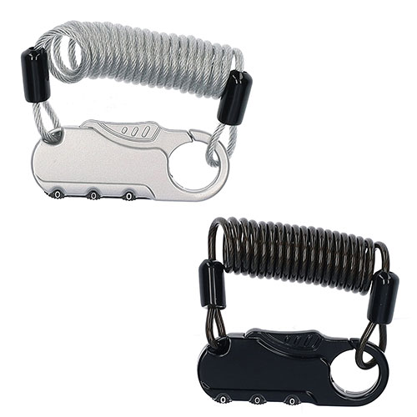
【提案書】
ワイヤーロック（シルバー・ブラック）
特徴
鍵を持ち歩く必要がなく便利なダイヤル式のワイヤーロック。軽量かつコンパクトサイズなため持ち歩きに適しており、自転車やヘルメットの盗難防止用に最適なアイテムです。
納期
納期スペース
仕様
素材：亜鉛合金・ステンレススチール・ABS
サイズ：40×78×25mm
包装：箱入 箱サイズ/45×83×23mm
お見積
お見積りスペース

Slide 13
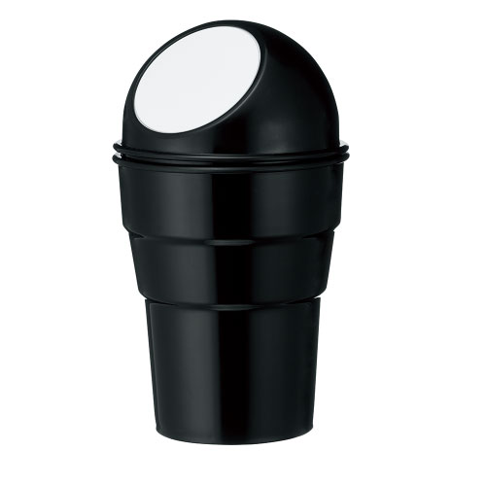
【提案書】
カーラビッシュポット
特徴
必要なわりには意外と置き場所のないゴミ箱をドリンクホルダーに設置できるとっても便利なアイテムです。名入れプリントが可能ですのでオリジナルグッズ用などにおすすめです。
納期
納期スペース
仕様
素 材 ： PP・AB
サイズ ： 172×Φ95mm
包 装 ： 箱入 箱サイズ/140×105×105mm
お見積
お見積りスペース

Slide 14
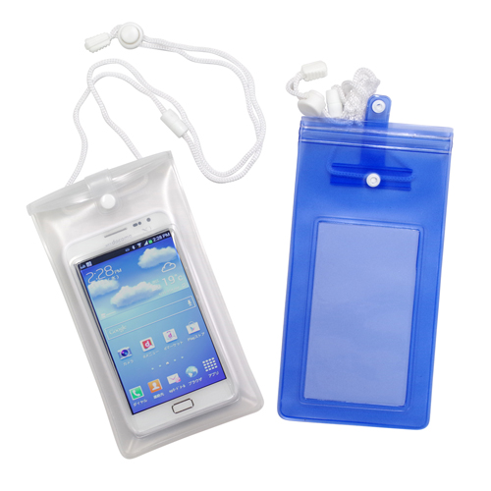
【提案書】
New 防滴ケース
特徴
大きめのスマホでもしっかり収納できるためお風呂などでも使用すること可能でとっても便利な防滴ケースです。カラーバリエーションはホワイトとブルーの2色展開から自由に選択可能。
納期
納期スペース
仕様
素 材 ： PVC・PP・ABS
サイズ ： 220×110×10mm
包 装 ： ポリ入
お見積
お見積りスペース

Slide 15
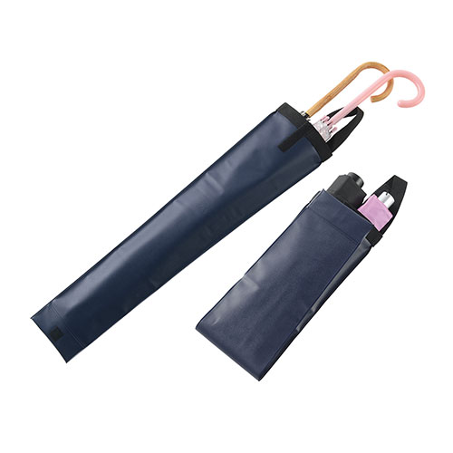
【提案書】
車載用傘カバー
特徴
雨の日でも濡れた傘で車内を濡らしたくない人には非常にありがたい車内用傘カバーです。ヘッドレストにセットするだけのタイプのため、どんな乗用車にも使用可能でとっても便利です。
納期
納期スペース
仕様
素材：PVC
サイズ：630×150mm
包装：台紙付ポリ入
お見積
お見積りスペース

Slide 16
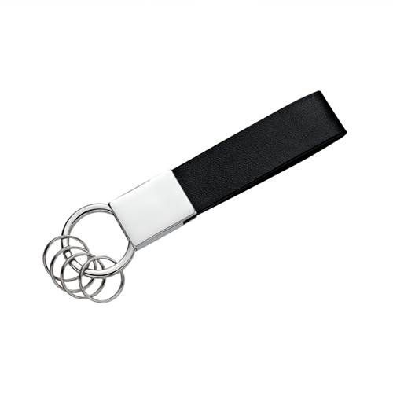
【提案書】
シンプルキーホルダー
特徴
金具部分を捻って開閉できるため鍵の取り外しも簡単でとっても便利なキーホルダーです。名入れプリントが可能ですので、オリジナルグッズやノベルティアイテム用にもおすすめ。
納期
納期スペース
仕様
素 材 ： PU・亜鉛合金
サイズ ： 106×25×6mm
包 装 ： 箱入・スリーブ箱入 箱サイズ/110×53×15mm
お見積
お見積りスペース

Slide 17
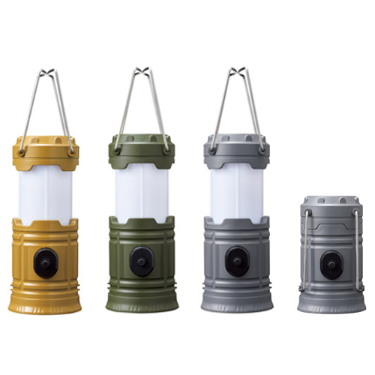
【提案書】
ハンディ2WAYランタンライト
特徴
コンパクトサイズな上、乾電池仕様で使い勝手が良く、懐中電灯としてもランタンとしても利用できるライトです。緊急時用に備えておくと安心なアイテムなため防災イベントなどにもおすすめ。
納期
納期スペース
仕様
カラー展開 ： イエロー・グリーン・グレー 3色取混ぜ
素 材 ： PS
サイズ ： 使用時/φ57×135mm、収納時/φ57×94mm
機 能 ： LED1灯式
包 装 ： 化粧箱
生産国 ： 中国
備 考 ： 単三乾電池3本使用(別途)
お見積
お見積りスペース

Slide 18
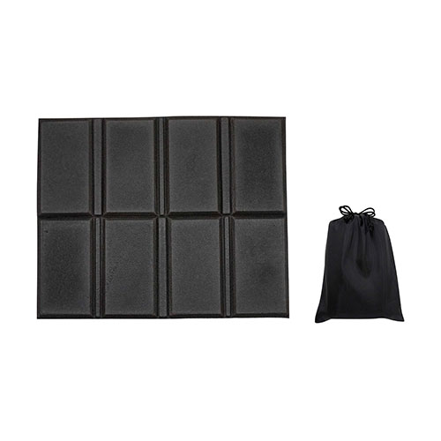
【提案書】
コンパクトフォームクッションシート
特徴
コンパクトに折り畳めて持ち運びにもとっても便利なため、スポーツ観戦やレジャーなどで大変役立つクッションシートです。オリジナル名入れも可能ですので、ノベルティグッズなどにもおすすめ。
納期
納期スペース
仕様
素 材 ： XPE・ポリエステル
サイズ ： 使用時:330×270×5mm・収納時:125×145×45mm
包 装 ： ポリ袋入
お見積
お見積りスペース

Slide 19
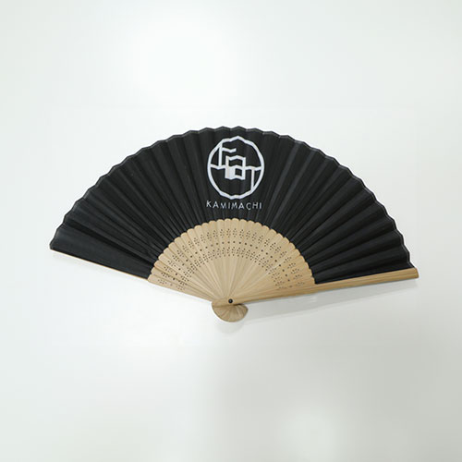
【提案書】
オリジナル扇子（片貼り紙）
特徴
紙製の扇面の片側に、フルカラーのオフセット印刷でイラスト・文字などのオリジナルデザインを自由に入れることができます。骨の色も、白・黒・茶色の中からお好みの色をお選びください。
商品写
納期
納期スペース
仕様
素材：紙・竹（白・茶・黒）
サイズ：7寸30間
備考：印刷：片面オフセット印刷
お見積
お見積りスペース

Slide 20
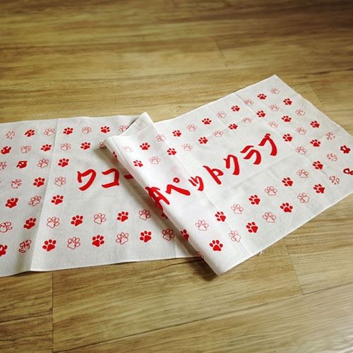
【提案書】
オリジナル手ぬぐい（顔料プリント）
特徴
手ぬぐいの生地の上にインクを乗せる事で、細かな線のデザインを再現する顔料プリント手ぬぐい。展示会用ノベルティや物販品を。大量枚数＆低コストで製作したいとお考えの方にはオススメです。
商品写
納期
納期スペース
仕様
素材：綿
サイズ：約900×340mm程度
備考：印刷：顔料プリント
お見積
お見積りスペース

Slide 21
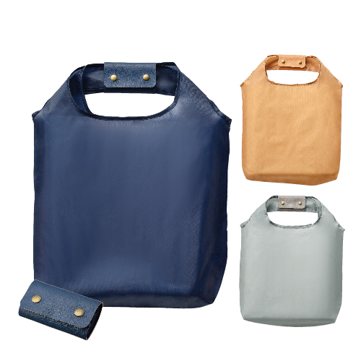
【提案書】
キャッシュレス対応 ショッピングバッグ
特徴
持ち手部分にICカードなどを入れられるため、キャッシュレス決済する方には非常に便利でグッドアイデアなショッピングバッグです。たたむとコンパクトになる点も高ポイント！
納期
納期スペース
仕様
カラー展開 ： グレー･ネイビー･ベージュ 3色取混ぜ
素 材 ： ポリエステル･ポリウレタン
サイズ ： バッグ/340×400×60mm､ケース/65×100×10m
包 装 ： 透明袋
生産国 ： 中国
お見積
お見積りスペース

Slide 22
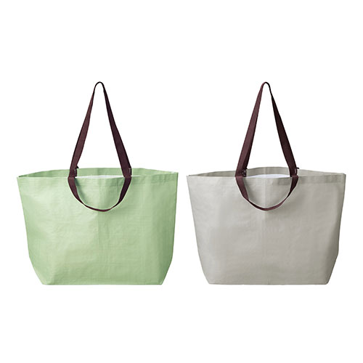
【提案書】
2WAYアクティブバッグ
特徴
トートバッグとしてのハンドルと肩掛けバッグとしてもショルダーストラップの両方があるため、シーンに合わせて持ち方を変えられるバッグ。水濡れに強い素材を使用している点も高ポイント！
納期
納期スペース
仕様
素材：PP
サイズ ：400×625×195mm
備考：ｸﾞﾘｰﾝ･ｸﾞﾚｰ 2色取混ぜ
お見積
お見積りスペース

Slide 23
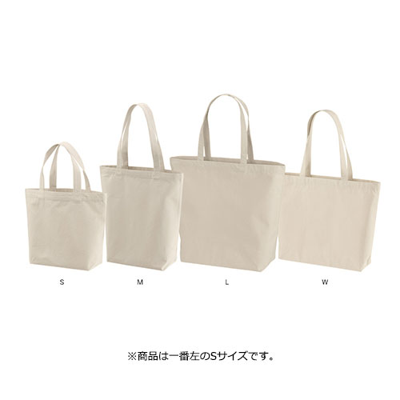
【提案書】
レギュラーキャンバストートバッグ(S)
特徴
ランチ用などに最適なSサイズの可愛らしいトートバッグです。生地は耐久性に優れたキャンバス素材のため使い勝手も抜群！豊富なカラーバリエーションから自由にお選びいただけます。
納期
納期スペース
仕様
カラー展開：全21色
素材：綿100％（キャンバス）280g/平方メートル 8.3oz/yd2
サイズ：横220×縦250×奥行100mm、持ち手の長さ370mm
容量：5L
お見積
お見積りスペース

Slide 24
【提案書】
防水スマホケース
特徴
海やプールなどにスマホを持っていきたい場合にとっても便利な入れたままでも操作可能な防水スマホケースです。水深2mまで潜ることが可能な上、6.5インチまでのスマホなら収納可能です。
納期
納期スペース
仕様
カラー展開 ： 2色取混ぜ
素 材 ： ABS・PVC
サイズ ： 16×118×218mm
包 装 ： 化粧箱
生産国 ： 中国
お見積
お見積りスペース

Slide 25
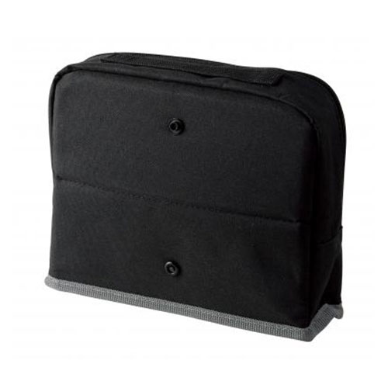
【提案書】
スタンドデスクポーチ
特徴
スタンドデスクポーチは、スマートフォンを縦でも横でも立てかけて視聴できる！モバイル周辺機器・文具収納にも使えるので、移動が多いリモートワーカー・学生に向けたノベルティに最適です。
商品写真
納期
納期スペース
仕様
素 材:ポリエステル(PVCコーティング)・ポリプロピレン・ポリアセタール
サ イ ズ : 約20×6×17cm
包 装 : ポリ袋入り
お見積
お見積りスペース

Slide 26
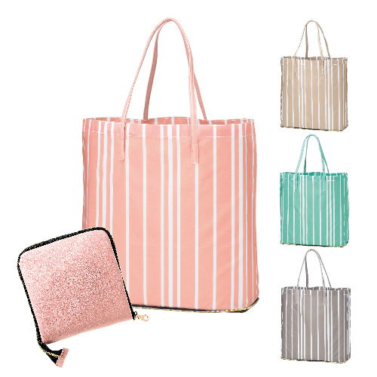
【提案書】
ストライプ ポータブルバッグ
特徴
付属のすっきりとしたシンプルなポーチに小さく折りたたんで収納できるため、持ち歩きにも大変便利なバッグです。デザインもオシャレなストライプ柄ですので是非ご活用ください。
納期
納期スペース
仕様
カラー展開 ： グリーン･グレー･ピンク･ベージュ 4色取混ぜ
素 材 ： ポリウレタン･ポリエステル
サイズ ： 使用時/350×450×150mm､畳み時/約30×170×155mm
包 装 ： デザイン袋
生産国 ： 中国
お見積
お見積りスペース

Slide 27
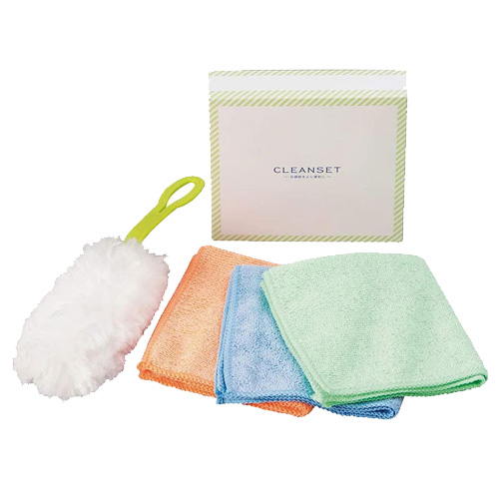
【提案書】
クリーンセットB
特徴
お掃除に便利な、埃や汚れを拭き取るふわふわダスターと、フチの色が異なり用途別に使い分けできるマイクロファイバーふきん5枚のギフトセット。化粧箱に名入れシールを貼ることができます。
納期
納期スペース
仕様
包装：化粧箱入り,155×160×35mm
お見積
お見積りスペース

Slide 28
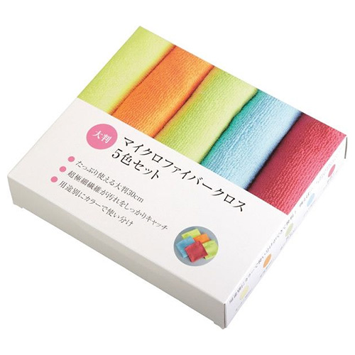
【提案書】
マイクロファイバークロス5色セット
特徴
大判30cmでたっぷり使えるマイクロファイバークロス5色が揃って、使い分け出来るお得なセット。超極細繊維で乾拭き時は埃や水分を拭き取り、水拭き時には汚れをしっかり落とします。
商品写
納期
納期スペース
仕様
素材：ポリエステル
サイズ：300×300×2mm
包装：化粧箱入り,155×175×35mm
お見積
お見積りスペース

Slide 29
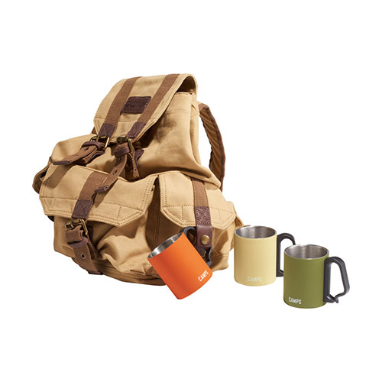
【提案書】
キャンプス カラビナステンレスマグ
特徴
カラビナタイプの持ち手部分が見た目にもおしゃれな上にアウトドア等で使いやすいマグです。ステンレス素材を使用しているため保冷温効果も高く、美味しい温度で飲み物を飲めます。
納期
納期スペース
仕様
カラー展開：オレンジ・グリーン・ベージュ 3色取混ぜ
素材：ステンレス・PP
サイズ：φ70×82mm
容量：220ml
包装：化粧箱
お見積
お見積りスペース

Slide 30
【提案書】
シャンブリックマチ付トート(M)
特徴
名入れデザインだけでなく、生地感にも個性を出したい。なんて考えておられるお客様におすすめなのがこの霜降り調で柔らかい素材のトートバッグです。こちらはMサイズとなります。
納期
納期スペース
仕様
素 材：コットン､ポリエステル
サイズ：本体/約360×370×110mm、持ち手/約25×560mm
容 量：約10L
備 考：ブルー・グレー・ベージュ
お見積
お見積りスペース

Slide 31
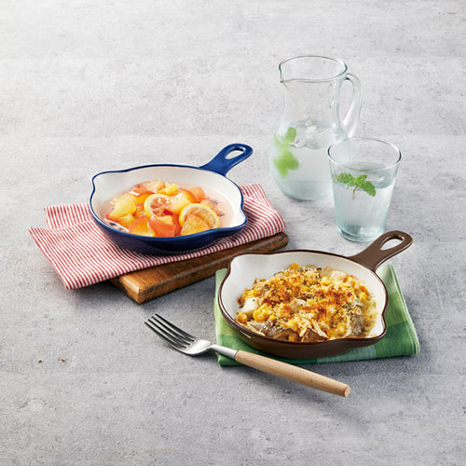


【提案書】
クッカル 片手プレート
特徴
電子レンジにも、トースターにも、オーブンレンジにも使える片手プレートです。調理プレートやソースパンに便利に使える実用的なアイテム。特典用や景品用としてもおすすめです。
納期
納期スペース
仕様
素材：陶器
サイズ：30×220×185mm
包装：化粧箱
生産国：中国
お見積
お見積りスペース

Slide 32
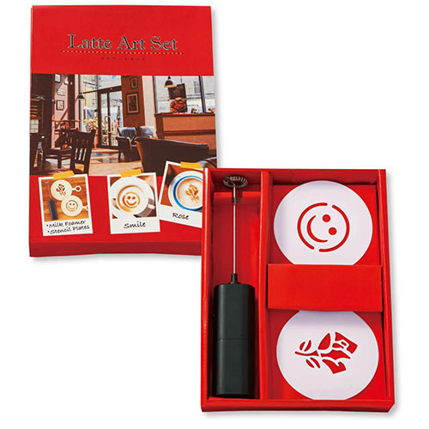
【提案書】
ラテアートセット
特徴
誰でも簡単にラテアートを楽しむことができる、ミルクフォーマーとステンシルプレートのセットです。SNS映えもしますし、イベントやキャンペーンのノベルティ用におすすめです。
納期
納期スペース
仕様
素材：電動ミルクフォーマー/ポリプロピレン・スチール・ステンレス ステンシルプレート/PET
サイズ：電動ミルクフォーマー/3.4×2.2×19.8cm ステンシルプレート/8.5×12cm(直径8.5cm)
包装：化粧箱入り
備考：単3形乾電池2本使用(別売)
お見積
お見積りスペース

